Slide 1
Межполушарное развитие. Использование нейроигр и упражнений для всестороннего развития детей.

Slide 2
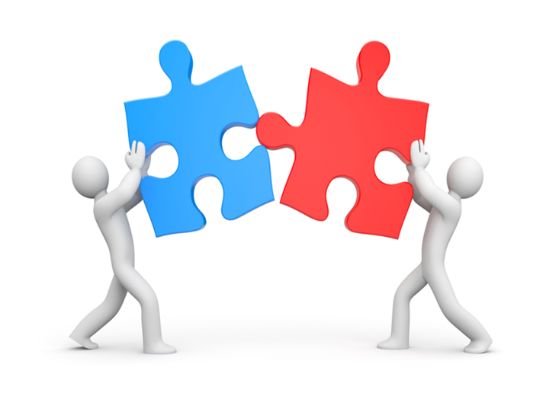

Slide 6
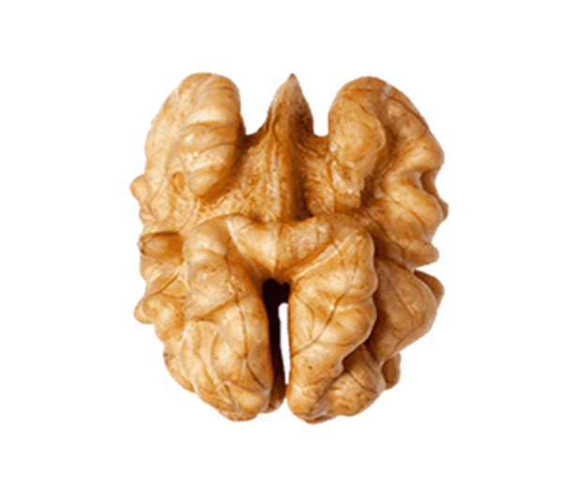

Slide 7
